Slide 1
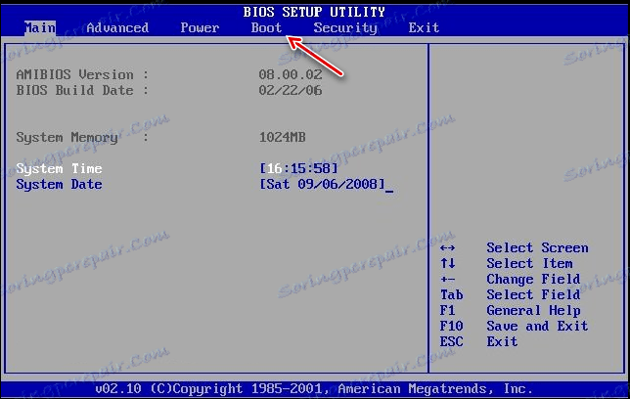
Podešavanje bios-a i priprema za instalaciju operativnog sistema
2
+
JU ETŠ „VASO ALIGRUDIĆ“, Podgorica
2
+
PREDMETNI NASTAVNIK : SPASOJE PAPIĆ
INFORMATIKA

Slide 2
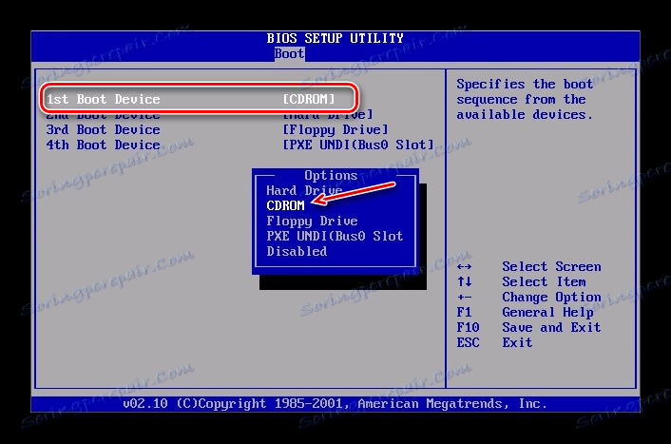
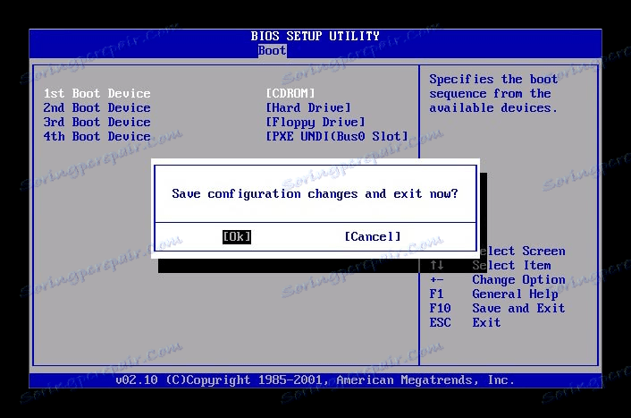
2
+
Da bi podesili računar za instalaciju operativnog sistema, prosto rečeno, potrebno je da u BIOSu računara podesite da vam uređaj sa kog pokrećete instalaciju bude prvi za učitavanje.
BIOS pri pokretanju računara pretražuje uređaje (tvrdi disk, CD/DVD čitač, USB medije) kako bi našao uređaj sa kog će pokrenuti operativni sistem. Dakle, da bi instalirali operativni sistem (npr. Linux Mint): 1. sa CD-a ili DVD-a potrebno je da u BIOS-u podesite da vam CD/DVD uređaj bude na prvom mjestu;
2. sa USB fleš diska potrebno je da u BIOS-u podesite da vam taj uređaj bude na prvom mjestu
2
+

Slide 3
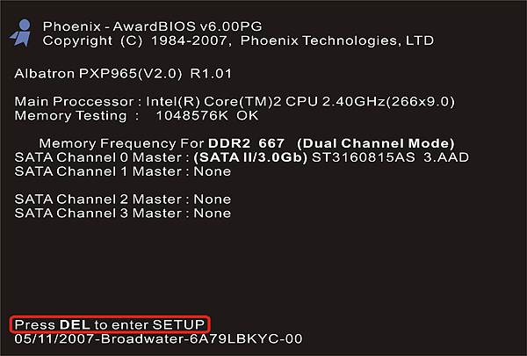
2
+
Kako podesiti BIOS?
2
+
Da bi podesili BIOS neophodno je da pristupite njegovim podešavanjima. Pristupanje BIOSu se razlikuje u zavisnosti od tipova BIOSa i proizvođača pa se obično taj postupak obavlja pritiskanjem tastera DEL (Delete) pri pokretanju računara. Ako je u pitanju stoni (desktop) računar proučite uputstvo koje ste dobili uz matičnu ploču, ili ako je prenosivi računar (laptop) u pitanju proučite uputstvo i pronađite koji taster se koristi za pristupanje podešavanjima BIOSa. ili jednostavno, pratite poruke koje se nalaze na ekranu pri pokretanju računara pa možda ugledate poruku:
Press Del to run/enter Setup

Slide 4
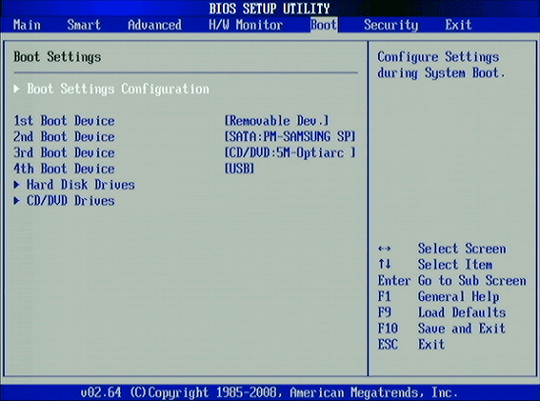
Pokretački uređaji
Jednom kada se nađete u podešavanjima BIOSa, potražite BOOT Menu (u nekim BIOS-ima piše prosto BOOT) u kome možete promijeniti raspored uređaja za pokretanje sistema. Ako ste imali prethodno instalirani sistem na računaru vjerovatno je prvi uređaj HDD (hard disk drive). Nemojte se začuditi ako na tom spisku ugledate na prvom mjestu i CD/DVD, jer sve dok se u čitaču ne nađe sistem na CD-u (ili DVD-u) BIOS će preskakati ovaj uređaj i učitavati sistem koji se nalazi instaliran na tvrdom disku. Postupak promjene rasporeda uređaja stoji negdje sa strane i razlikuje se i zavisi od tipa BIOSa i proizvođača. Jedino što je u ovom slučaju potrebno podesiti je da CD/DVD uređaj bude na prvom mjestu i instalacioni CD ili DVD bude u čitaču.

Slide 5
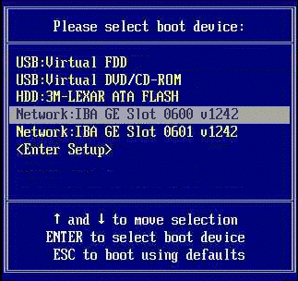
Brzi izbor pokretačkih uređaja (nije moguće kod svakog tipa BIOSa)
2
+
Pojedini BIOSi, a u posljednje vrijeme i svi novijeg datuma, posjeduju opciju brzog odabira pokretačkog uređaja, pa se pri pokretanju sistema pokretački urađaj može odabrati pritiskom za to namijenjenog tastera pri čemu se otvara izbor (BOOT Menu) u kome možete odabrati uređaj sa kojeg želite da pokrenete sistem, pa ako je u pitanju instalacioni CD ili DVD odaberite CD/DVD uređaj ili ako je u pitanju USB fleš disk odaberite upravo taj (obično je označen kao „removable device“, ali svakako provjerite).
U ovom slučaju nije potrebno mijenjati podešavanja unutar BIOSa!!! Taster koji pokreće ovaj brzi odabir zavisi od proizvođača pa je najbolje da taj podatak potražite u Uputstvu koje ste dobili uz računar.

Slide 6
HVALA NA PAŽNJI !
2
+
2
+
INFORMATIKA

